Slide 1
文献阅读
耿兆楣

Slide 2
Wellbeing and brain structure: A comprehensive phenotypic and genetic study of image‐derived phenotypes in the UK Biobank 幸福感和大脑结构：利用UKB进行图像衍生表型的综合表型和遗传学研究
Abstract：采用定量的多项目幸福指数评分，在表型和遗传水平上探索幸福与大脑形态特征(包括体积、厚度和表面积，以及延伸到小脑和脑干中研究较少的区域)之间的关系，包括(1)基本神经影像协变量和(2)可能协同影响幸福及其神经相关性的其他人口统计学因素。显示了幸福指数表型与几个小脑结构、脑干、伏隔核和尾状核的体积，加上总灰质体积和总表面积的整体测量值之间的微小但显著的关联，以及与特定解剖脑区域的形态特征的几个关联。幸福-PGS效应与小脑体积和边缘上表面积一致，幸福表型和PGS对右侧VIIIb小脑的small mediation effects是明显的，突出了小脑是一个关键的幸福相关区域。

Slide 3
幸福&精神疾病
幸福是精神健康的一个重要方面，它不同于没有精神疾病和精神病理学，但与精神或心理特征如抑郁症状和神经质呈负相关。
幸福感受环境和遗传的影响，具有中等遗传度(17–67%)。全基因组关联研究(GWAS)主要关注主观幸福感，并表明幸福感是高度多基因的，估计SNP遗传率约为4–9%。因此，多基因评分(PGS)可用于量化幸福可变性背后的基因特征。
假定神经精神状况和人格特征显示了PGS和大脑结构之间的关系(例如神经质、精神分裂症、多动症和自闭症)，并且主观幸福感与这些特征/疾病在遗传上呈负相关，那么幸福感‐PGS与大脑结构可变性之间的关系是合理预期的。

Slide 4
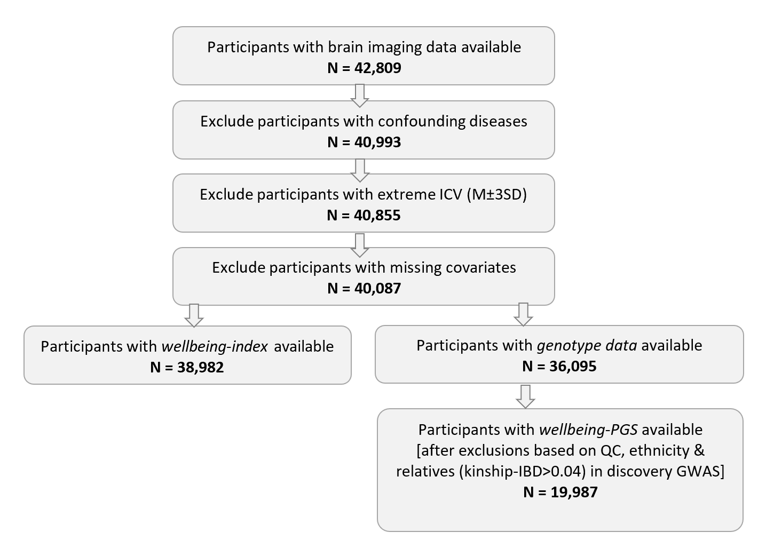
participants

Slide 5
数据处理
为了衡量幸福感——“幸福指数”
幸福指数是通过主成分分析生成的，使用的项目是对家庭、友谊、健康和财务状况的总体幸福和满意度的指数。
本文使用了由UKB提供的图像衍生表型(IDP ),其来源于T1加权图像的处理。
使用FAST (FMRIB的自动分割工具)通过组织类型分割生成区域GMV测量值，皮层下体积使用FIRST (FMRIB的集成注册和分割工具)建模。总共有245个IDP包含在此:总GMV、总白质体积、脑干体积、28个小脑体积、14个皮质下体积、66个皮质体积、67个CT和67个SA。ICV计算为灰质、白质和脑室脑脊液体积的总和。
LD评分回归用于评估幸福指数和特定大脑IDP之间的遗传相关性。

Slide 6
Statistical analyses
Use separate multiple linear models （独立的多重线性模型）to evaluate the association between IDPs and wellbeing‐index/wellbeing‐PGS
wellbeing‐index/wellbeing‐PGS: the independent predictor
IDP: the dependent outcome.
在模型1中，年龄(在MRI扫描时)，年龄^2、性别、ICV、评估中心和扫描头位置(x轴、y轴和z轴)作为协变量，对于PGS关联分析，基因型阵列和来自遗传数据的10个主成分作为协变量包括在模型1中。
模型2的协变量是:教育、种族、Townsend剥夺指数、吸烟状况、饮酒频率和体重指数(身体质量指数)，加上模型1的协变量。
将分析分为三组对应于体积、CT和SA的形态特征。使用显著性阈值为0.0167(α= 0.05/3) 来说明三个分析集。
为了探索性别对整个样本中显著相关的境内流离失所者的潜在影响，我们分别调查了男性和女性的福祉和境内流离失所者之间的关系(使用模型1和2，没有性别作为协变量)

Slide 7
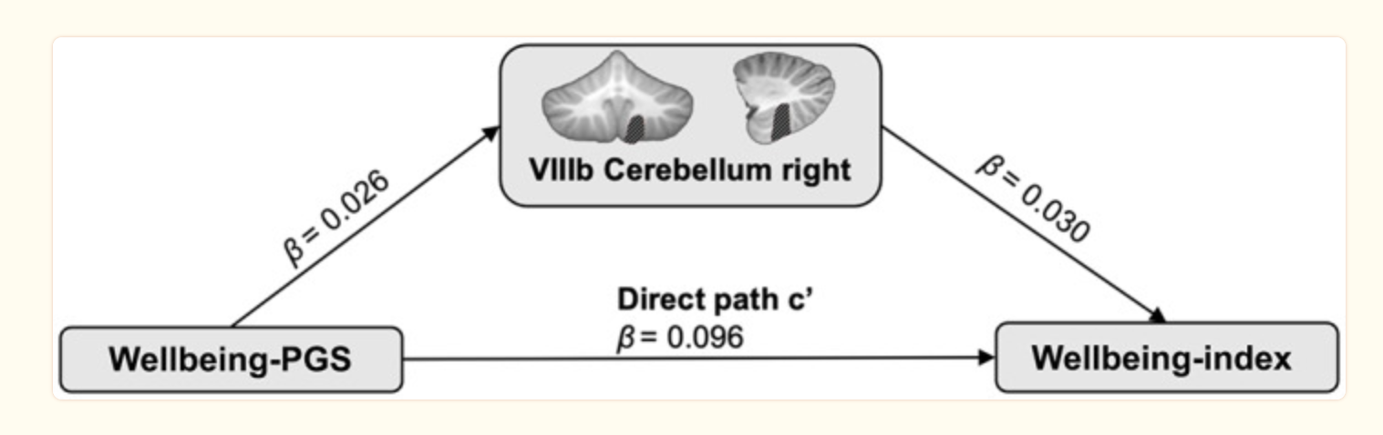
Mediation analysis
only participants with scores for both wellbeing‐index and wellbeing‐PGS were included (N = 19,461)
For regions that were significantly associated with both wellbeing‐index and wellbeing‐PGS in this sub‐sample, we tested whether brain morphometric measures mediate the association between PGS and wellbeing‐index.测试了大脑形态计量学指标是否介导了PGS和幸福指数之间的关联
该模型评估了右VIIIb小脑体积在健康PGS和健康指数之间的关联中的调节作用。

Slide 8
部分实验结果&讨论
幸福指数与年龄呈正相关，与汤森剥夺指数呈负相关.
平均幸福指数在与教育水平、种族、评估中心、吸烟状况、饮酒频率和BMI相关的组中存在显著差异
幸福感指数得分较高的人表现出较大的小脑体积；脑干体积的增加与幸福指数得分的提高相关。幸福指数与伏隔核和丘脑体积呈正相关，与尾状核体积呈负相关。
总GMV和总SA的总体测量值与幸福指数表型呈正相关，但总体CT与幸福指数表型无关。
男性和女性的关联模式基本相似。然而，对于某些区域，这种联系在女性中更强(例如，左尾状核和丘脑的体积)，对于某些区域，在男性中更强(例如，右楔骨和跟骨周围的厚度)。

